Slide 1
第4章 分治法

Slide 2
第4章 分治法
4.1 概 述
4.2 递 归
4.3 排序问题中的分治法
4.4 组合问题中的分治法
4.5 几何问题中的分治法
4.6 实验项目——最近对问题
Page <number>
第4章 分治法

Slide 3
4.1 概述
4.1.1 分治法的设计思想
4.1.2 一个简单的例子
Page <number>
第4章 分治法

Slide 4
4.1.1 分治法的设计思想
基本思想：
将一个难以直接解决的大问题，划分成一些规模较小的子问题 ，以便各个击破，分而治之。
更一般地说，将要求解的原问题划分成k个较小规模的子问题，对这k个子问题分别求解。如果子问题的规模仍然不够小，则再将每个子问题划分为k个规模更小的子问题，如此分解下去，直到问题规模足够小，很容易求出其解为止，再将子问题的解合并为一个更大规模的问题的解，自底向上逐步求出原问题的解。
Page <number>
第4章 分治法
Notes:
1、向学生提问，能否换成“小”问题？
2、提醒是“子”问题，而不是“小”问题
3、如何理解子与小的区别？

Slide 5
4.1.1 分治法的设计思想
分治法的典型情况
原问题
的规模是n
子问题1
的规模是n/2
子问题2
的规模是n/2
子问题1的解
子问题2的解
原问题的解
Page <number>
第4章 分治法

Slide 6
4.1.1 分治法的设计思想
启发式规则：
1. 平衡子问题：最好使子问题的规模大致相同。也就是将一个问题划分成大小相等的k个子问题（通常k＝2），这种使子问题规模大致相等的做法是出自一种平衡（Balancing）子问题的思想，它几乎总是比子问题规模不等的做法要好。
2. 独立子问题：各子问题之间相互独立，这涉及到分治法的效率，如果各子问题不是独立的，则分治法需要重复地解公共的子问题。
Page <number>
第4章 分治法

Slide 7
4.1.1 分治法的设计思想
一般来说，分治法的求解过程由以下三个阶段组成：
（1）划分：既然是分治，当然需要把规模为n的原问题划分为k个规模较小的子问题，并尽量使这k个子问题的规模大致相同。
（2）求解子问题：各子问题的解法与原问题的解法通常是相同的，可以用递归的方法求解各个子问题，有时递归处理也可以用循环来实现。
（3）合并：把各个子问题的解合并起来，合并的代价因情况不同有很大差异，分治算法的有效性很大程度上依赖于合并的实现。
Page <number>
第4章 分治法

Slide 8
4.1 分治法的基本思想
例：用分治法求3⁴
3⁴
3²
3²
分解问题
3¹
3¹
3¹
3¹
求解每个子问题
3
3
3
3
9
9
合并子问题的解
81

Slide 9
4.1 分治法的基本思想
分治法求解问题的主要步骤：划分，求解，合并
（1）问题划分。将规模为n的问题划分成k个子问题
细节：
如果子问题规模仍然很大，可以再继续划分
3²可继续划分成2个3¹相乘
每个子问题的规模尽可能相等（平衡子问题），便于用相同的方法去求解子问题
3⁴划分成3²，再划分成3¹，都在算3的幂次方
每个子问题间尽可能独立（独立子问题），若不独立，需要另外处理公共子问题（最大子段和）

Slide 10
4.1 分治法的基本思想
分治法求解问题的主要步骤：
（2）求解子问题。各子问题的求解方法相同，通常采用递归方法实现。
f(n)→f(n/2)→f(n/4)……
（3）合并子问题的解。将各子问题的解逐层合并，得到问题的最终解
3
3
3
3
3²
3²
3⁴

Slide 11
4.1 分治法的基本思想
分治法求解问题的基本步骤
DivideConquer(P){ //求解规模为n的问题P
if(P的规模足够小) 直接求解P;
else 分解为k个子问题P1,P2,…,Pk;
for(i=1;i<=k;i++)
//解各子问题，通常采用递归
yi=DivideConquer(Pi);
//将各子问题的解合并为原问题的解
return Merge(y1,…,yk);
}

Slide 12
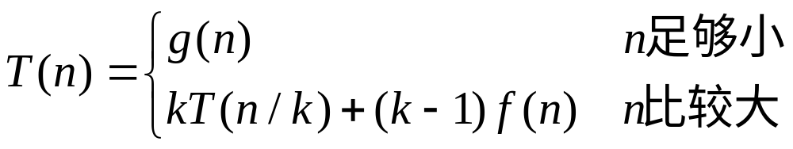
4.1 分治法的基本思想
分治法算法时间复杂度的一般计算方法：
说明：T(n)式输入规模为 n 的分治法的计算时间；
g(n)是对足够小的 n 直接求解的时间；
f(n)是Merge的计算时间；
k 是划分的问题数，二分问题时k=2

Slide 13
4.2 一个简单的例子：数字旋转方阵
输出下图所示N×N（1≤N≤10）的数字旋转方阵
1 20 19 18 17 16
2 21 32 31 30 15
3 22 33 36 29 14
4 23 34 35 28 13
5 24 25 26 27 12
6 7 8 9 10 11

Slide 14
4.2 一个简单的例子：数字旋转方阵
（1）问题划分：将矩阵从外到里划分成⌈n/2⌉个“环”
1 20 19 18 17 16
2 15
3 14
4 13
5 12
6 7 8 9 10 11
21 32 31 30
22 29
23 28
24 25 26 27
33 36
34 35
size = n
size = n-2
size = n-4

Slide 15
4.2 一个简单的例子：数字旋转方阵
（2）子问题求解：从左上角开始逆时针填数
1 20 19 18 17 16
2 15
3 14
4 13
5 12
6 7 8 9 10 11
num初始为左上角元素；
i,j初始为左上角元素位置
D
A
C
填A区数字：size-1次d[i++][j]=num++
填B区数字：size-1次d[i][j++]=num++
填C区数字：size-1次d[i--][j]=num++
填D区数字：size-1次d[i][j--]=num++
B
关键是递归确定左上角元素

Slide 16
4.2 一个简单的例子：数字旋转方阵
1 20 19 18 17 16
2 21 32 31 30 15
3 22 29 14
4 23 28 13
5 24 25 26 27 12
6 7 8 9 10 11
内圈左上角数字(21)是外圈最后一个数字(20)加1；
内圈左上角数字位置(1,1)是外圈左上角数字位置(0,0)分别加1；
内圈矩阵大小是外圈矩阵大小减2

Slide 17
void Full(int number, int begin, int size)
{ //从number 开始填写size 阶方阵，左上角的下标为(begin, begin)
int i, j, k;
if (size == 0) //递归的边界条件，如果size等于0，则无须填写
return;
if (size == 1) //递归的边界条件，如果size等于1
{
data[begin][begin] = number; //则只须填写number
return;
}
i = begin; j = begin; //初始化左上角下标
for (k = 0; k < size - 1; k++) //填写区域A，共填写size - 1个数
{
data[i][j] = number; //在当前位置填写number
number++; i++; //行下标加1
}
//填写区域B，共填写size - 1个数
//填写区域C，共填写size - 1个数
//填写区域D，共填写size - 1个数
Full(number, begin + 1, size - 2); //递归求解，左上角下标为begin + 1
}

Slide 18
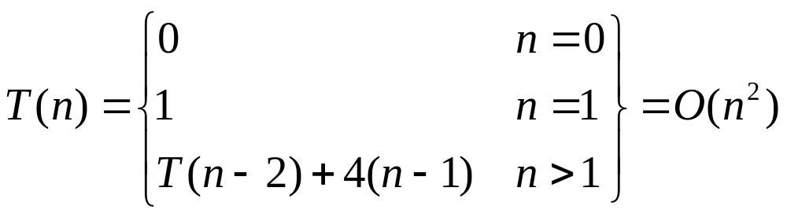
4.2 一个简单的例子：数字旋转方阵
时间复杂度：
（1）n=0时，不用填数，执行0次；
（2）n=1时，只填一个数（矩阵中心），执行1次；
（3）n>1时，执行次数=外圈次数+内圈次数
（3-1）外圈次数是4条边的填数，分别是n-1个数，总执行次数为4*(n-1)
（3-2）内圈次数是填n-2大小的矩阵所需要的次数

Slide 19
4.3 排序问题中的分治法
归并排序
快速排序
1 3 5 7 9
2 4 6 8 10
1 2 3 4 5 6 7 8 9 10
1 2 3 4 5 6 7 8 9 10
i
j

Slide 20
4.3.1 归并排序（二路排序）
基本思想：
将序列划分成两个长度相等的子序列，分别进行排序，最后将两个有序序列合并
r₁ … … r_{n/2} r_{n/2＋1} … … r_{n} 划分
r‘₁<… …<r’_{n/2} r’_{n/2＋1}<… …<r’_{n} 递归处理
r''₁<……<r''_{n/2}<r''_{n/2＋1} <……<r ''_{n} 合并解

Slide 21
4.3.1 归并排序（二路排序）
初始区间为[0,n-1]
算法 MergeSort
输入：待排序数组r[n]，待排序区间[s,t]
输出：升序序列r[s]-r[t]
1. 如果s等于t，待排序区间只有一个记录，算法结束
2. 计算划分中点：m=(s+t)/2；
3. 对左子序列r[s]-r[m]进行归并排序
4. 对右子序列r[m+1]-r[t]进行归并排序
5. 合并两个升序序列r[s]-r[m]和r[m+1]-r[t]
//① 划分：将序列划分成左右两个子序列
//② 求解子问题：分别对左右两个子序列进行归并排序（递归）
//③ 合并：将左右两个升序子序列合并成一个新的升序序列

Slide 22
4.3.1 归并排序（二路排序）
void MergeSort(int r[ ], int s, int t)
{
int m;
int r1[1000] = {0};
if (s == t) return; //递归的边界条件
else {
m = (s + t)/2; //划分
MergeSort(r, s, m); //归并排序前半个子序列
MergeSort(r, m+1, t); //归并排序后半个子序列
Merge(r, r1, s, m, t); //合并相邻有序子序列
for (int i = s; i <= t; i++)
r[i] = r1[i];
}
}
辅助变量，空间复杂度问题O(n)
参考P61

Slide 23
4.3.1 归并排序（二路排序）
void Merge(int r[],int r1[],int s,int m,int t)
{int i=s,j=m+1,k=s;
while(i<=m&&j<=t)
{if(r[i]<=r[j]) r1[k++]=r[i++];
else r1[k++]=r[j++];
}
while(i<=m)
r1[k++]=r[i++];
while(j<=t)
r1[k++]=r[j++];
}
排好序的存在r1中

Slide 24
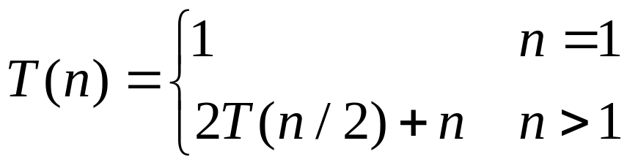
4.3.1 归并排序（二路排序）
时间复杂度
设规模为n的归并排序计算量为T(n)，则规模为n/2的归并排序计算量为T(n/2)
归并排序主要完成三件事：
  划分：1次操作，可以忽略
  求解规模为n/2的子问题，注意，有两个子问题：2*T(n/2)
  合并：合并两个子序列：n次操作

Slide 25
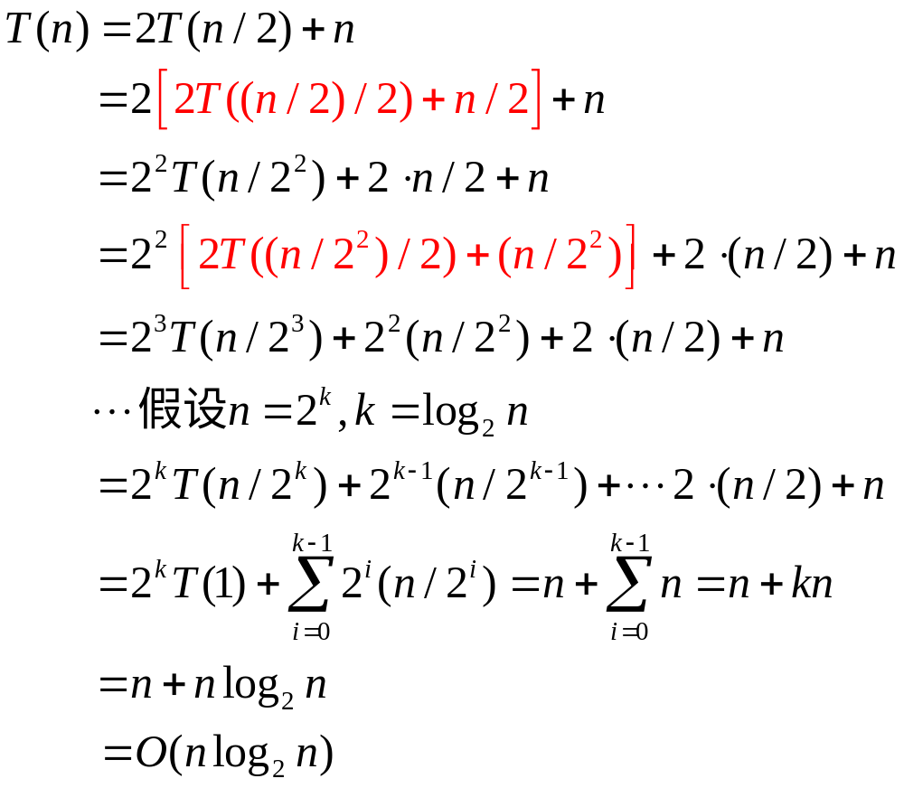

Slide 26
4.3.1 归并排序（二路排序）
真题：对数据48,70,8,30,23,11,15,28进行归并排序，写出每趟的结果
（1）该归并排序采用_____策略，时间复杂度是___
（2）排序过程：
分治
O(nlogn)

Slide 27
4.3.1 归并排序（二路排序）
① 划分：
48,70,8,30 23,11,15,28
48,70 8,30 23,11 15,28
48 70 8 30 23 11 15 28
② 求解子问题，并合并子问题：
第一趟： 48 70 8 30 23 11 15 28
第二趟： 48,70 8,30 11,23 15,28
第三趟： 3,30,48,70 11,15,23,28
第四趟： 3,11,15,23,28,30,48,70

Slide 28
4.3.2 快速排序
基本思想：
（1）划分：选定一个数做为轴值，把序列分成比轴值小（左边）和比轴值大（右边）两个子序列
（2）求解子问题：分别对两个子序列进行轴值划分
（3）合并：不需要合并！！
[ r₁ … … r_{i-1} ] r_{i} [ r_{i+1} … … r_{n} ]
均≤r_{i} 轴值 均≥r_{i}

Slide 29
4.3.2 快速排序
对一个序列r[first,end]进行划分Partition
23 13 35 6 19 50 28

Slide 30
4.3.2 快速排序
对一个序列r[first,end]进行划分Partition
（1）选择第1个数作为轴值
23 13 35 6 19 50 28

Slide 31
4.3.2 快速排序
对一个序列r[first,end]进行划分Partition
（1）选择第1个数作为轴值
（2）设下标i从头指向尾，下标j从尾指向头
→ i = first; j = end
注意：轴值当前由i指向
23 13 35 6 19 50 28
i
j

Slide 32
4.3.2 快速排序
对一个序列r[first,end]进行划分Partition
（1）选择第1个数作为轴值
（2）设下标i从头指向尾，下标j从尾指向头
（3）从j开始向前行动，寻找比轴值小的值
→ while(i<j && r[i]<=r[j]) j--;
23 13 35 6 19 50 28
i
j

Slide 33
4.3.2 快速排序
对一个序列r[first,end]进行划分Partition
（1）选择第1个数作为轴值
（2）设下标i从头指向尾，下标j从尾指向头
（3）从j开始向前行动，寻找比轴值小的值
→ while(i<j && r[i]<=r[j]) j--;
23 13 35 6 19 50 28
i
j

Slide 34
4.3.2 快速排序
对一个序列r[first,end]进行划分Partition
（1）选择第1个数作为轴值
（2）设下标i从头指向尾，下标j从尾指向头
（3）从j开始向前行动，寻找比轴值小的值
→ while(i<j && r[i]<=r[j]) j--;
23 13 35 6 19 50 28
i
j

Slide 35
4.3.2 快速排序
对一个序列r[first,end]进行划分Partition
（4）找到比轴值小的数，则与轴值交换
→ if(i<j){temp=r[i];r[i]=r[j];r[j]=temp;
i++;}
23 13 35 6 19 50 28
i
j

Slide 36
4.3.2 快速排序
对一个序列r[first,end]进行划分Partition
（4）找到比轴值小的数，则与轴值交换
→ if(i<j){temp=r[i];r[i]=r[j];r[j]=temp;
i++;}
19 13 35 6 23 50 28
i
j

Slide 37
4.3.2 快速排序
对一个序列r[first,end]进行划分Partition
（4）找到比轴值小的数，则与轴值交换
交换后，轴值由j来指向
19 13 35 6 23 50 28
i
j

Slide 38
4.3.2 快速排序
对一个序列r[first,end]进行划分Partition
（4）找到比轴值小的数，则与轴值交换
（5）换i行动，依次向后搜索一个比轴值大的数
→ while(i<j && r[i]<=r[j]) i++;
19 13 35 6 23 50 28
i
j

Slide 39
4.3.2 快速排序
对一个序列r[first,end]进行划分Partition
（4）找到比轴值小的数，则与轴值交换
（5）换i行动，依次向后搜索一个比轴值大的数
→ while(i<j && r[i]<=r[j]) i++;
19 13 35 6 23 50 28
i
j

Slide 40
4.3.2 快速排序
对一个序列r[first,end]进行划分Partition
（6）找到后，与轴值交换
→if(i<j){temp=r[i];r[i]=r[j];r[j]=temp;
j--;}
19 13 35 6 23 50 28
i
j

Slide 41
4.3.2 快速排序
对一个序列r[first,end]进行划分Partition
（6）找到后，与轴值交换
→if(i<j){temp=r[i];r[i]=r[j];r[j]=temp;
j--;}
19 13 23 6 35 50 28
i
j

Slide 42
4.3.2 快速排序
对一个序列r[first,end]进行划分Partition
（6）找到后，与轴值交换
（7）转回由j向前行动，轮流更换，直到i和j重合
19 13 6 23 35 50 28
i
j

Slide 43
4.3.2 快速排序
对一个序列r[first,end]进行划分Partition
（6）找到后，与轴值交换
（7）转回由j向前行动，轮流更换，直到i和j重合
（8）序列被轴值划分为两个子序列，返回i或j，即轴值所有位置，作为下一次递归的first或者end
19 13 6 23 35 50 28
i
j
first
mid-1
mid
mid+1
end

Slide 44
4.3.2 快速排序
快速排序算法实现：
void QuickSort(int r[ ], int first, int end)
{ int mid; //划分后的轴值位置
if (first < end) {
mid = Partition(r, first, end);
//划分，mid是轴值在序列中的位置
QuickSort(r, first, mid-1);
//求解子问题1，对左侧子序列进行快速排序
QuickSort(r, mid+1, end);
//求解子问题2，对右侧子序列进行快速排序
}
}

Slide 45
4.3.2 快速排序
int Partition(int r[], int first,int end)
{ int i=first,j=end;
while(i<j)
{ while(i<j&&r[i]<=r[j]) j--;
if(i<j)
{ int temp=r[i];r[i]=r[j];r[j]=temp;
i++;}
while(i<j&&r[i]<=r[j]) i++;
if(i<j)
{ int temp=r[i];r[i]=r[j];r[j]=temp;
j--;}
}
return i;
}

Slide 46
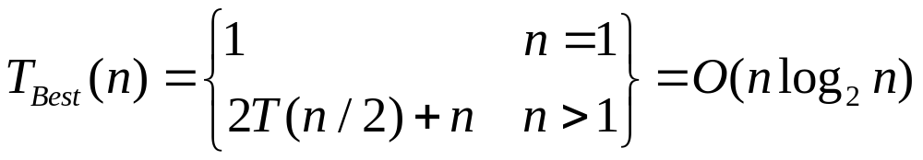
4.3.2 快速排序
算法分析
每一次划分，i从头向尾扫，j从尾向头扫，直到i,j会师，对于n个数的序列，一次划分需要n扫描→O(n)
（1）最好情况：每次划分，两个子序列的长度相当
执行次数T(n)等于一次划分（n次）和左右两个子序列的排序时间（2*T(n/2)）
[ r₁ … … r_{i-1} ] r_{i} [ r_{i+1} … … r_{n} ]
m 轴值 n
m == n

Slide 47
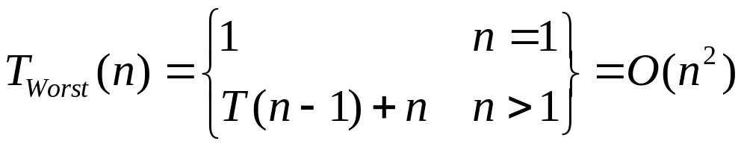
4.3.2 快速排序
算法分析
每一次划分，i从头向尾扫，j从尾向头扫，直到i,j会师，对于n个数的序列，一次划分需要n扫描→O(n)
（2）最坏情况：每次划分，其中一个子序列为空，另一个子序列只比划分前少一个元素
执行次数T(n)等于一次划分（n次）和另一个n-1长子序列的排序时间T(n-1)
r₁ [ r₂ … … r_{n} ]
轴值 n-1

Slide 48
4.3.2 快速排序
算法分析
（3）平均情况：假设轴值是第k个大的概率一样，即
p_{k}=1/n
划分之后两子序列长度分别为k-1和n-k
执行次数T(n)等于一次划分（n次）和两个长度分别为k-1和n-k的子序列排序时间：T(k-1)和T(n-k)
c_{k}=T(k-1)+T(n-k)+n
[ r₁ … … r_{k-1} ] r_{k} [ r_{k+1} … … r_{n} ]
k-1 轴值 n-k

Slide 49
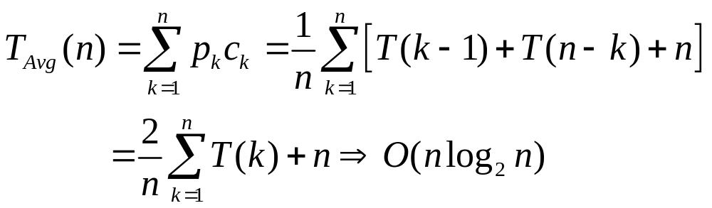
4.3.2 快速排序
快速排序的时空分析
 | 最好情况 | 最坏情况 | 平均情况
时间复杂度 | O(nlog₂n) | O(n²) | O(nlog₂n)
空间复杂度 | O(log₂n) | O(n) | O(log₂n)

Slide 50
4.3.2 快速排序
下划线表示轴值；
圆括号表示已经排好的数
中括号表示待排序的区
例：采用排序方法对以下序列进行排序，写出每一趟的排序结果：
48,70,8,30,23,11,15,28
解：
初始： 48,70,8,30,23,11,15,28
第一趟： [28,15,8,30,23,11],(48),[70]
第二趟： [11,15,8,23],(28),[30],(48),[70]
第三趟： [8],(11),[15,23],(28),[30],(48),[70]
第四趟： (8,11),[15,23],(28),[30],(48),[70]
第五趟： (8,11,15),[23],(28),[30],(48),[70]
第六趟： (8,11,15,23,28),[30],(48),[70]
第七趟： (8,11,15,23,28,30,48),[70]
第八趟： 8,11,15,23,28,30,48,70

Slide 51
作业
对数据34,20,71,26,23,9,44,35进行归并排序和快速排序，分别写出每趟的结果

Slide 52
4.4 组合问题中的分治法
4.4.1 最大子段和问题
4.4.2 棋盘覆盖问题
4.4.3 循环赛日程安排问题
Page <number>
第4章 分治法

Slide 53
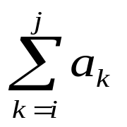
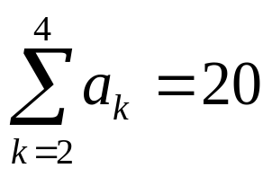
4.4.1 最大子段和问题
给定由n个整数组成的序列(a₁, a₂, …, a_{n})，最大子段和问题要求该序列形如 的最大值（1≤i≤j≤n）。例如，序列(-20, 11, -4, 13, -5, -2)的最大子段和为：
注意：
必须是连续整数的和
Page <number>
第4章 分治法

Slide 54
4.4.1 最大子段和问题
问题：给定由n个整数（可能有负整数）组成的序列，得到其中一个连续的子序列（子段），使得该子段的和是所有连续子段中最大，如
-20，11，-4，13，-5，-2

Slide 55
4.4.1 最大子段和问题
问题：给定由n个整数（可能有负整数）组成的序列，的到其中一个连续的子序列（子段），使得该子段的和是所有连续子段中最大，如
-9
-20，11，-4，13，-5，-2

Slide 56
4.4.1 最大子段和问题
问题：给定由n个整数（可能有负整数）组成的序列，的到其中一个连续的子序列（子段），使得该子段的和是所有连续子段中最大，如
6
-20，11，-4，13，-5，-2

Slide 57
4.4.1 最大子段和问题
问题：给定由n个整数（可能有负整数）组成的序列，找到其中一个连续的子序列（子段），使得该子段的和是所有连续子段中最大，如
15
-20，11，-4，13，-5，-2
用蛮力法求解？

Slide 58
4.4.1 最大子段和问题
采用分治法求解最大子段和问题步骤：
（1）划分：将序列划在长度相等的两段
3种情况：
① 最大子段和出现在A段；
② 最大子段和出现在B段；
③ 最大子段和一部分在A段，另一部分在B段。
a₁,a₂,…,a_{n/2}, a_{n/2+1},…,a_{n}
A段
B段

Slide 59
4.4.1 最大子段和问题
想法：
（1）分别找出上述3种情况的最大子段和：设A段的最大子段和为Sum_{A}，B段的为Sum_{B}，跨越AB段的最大子段和为Sum_{C}
（2）整段序列的最大子段和必为上面3个子段和的最大值，即MaxSum = max(Sum_{A}, Sum_{B}, Sum_{C})
a₁,a₂,…,a_{n/2}, a_{n/2+1},…,a_{n}
A段
B段

Slide 60
4.4.1 最大子段和问题
求解子问题（考虑左子段）：
A段
a₁,a₂,…,a_{n/2}, a_{n/2+1},…,a_{n}
a₁,a₂,…,a_{n/4}, a_{n/4+1},…,a_{n/2}
A1段
A2段
A3段
A段的最大子段：
Sum_{A} = max(Sum_{A1}, Sum_{A2}, Sum_{A3})

Slide 61
4.4.1 最大子段和问题
求解子问题（考虑左子段） ：
A段
a₁,a₂,…,a_{n/2}, a_{n/2+1},…,a_{n}
A1段
a₁,a₂,…,a_{n/4}, a_{n/4+1},…,a_{n/2}
a₁,a₂,…,a_{n/8}, a_{n/8+1},…,a_{n/4}
A11段
A12段
A13段
A1段的最大子段：
Sum_{A1} = max(Sum_{A11}, Sum_{A12}, Sum_{A13})

Slide 62
4.4.1 最大子段和问题
最后两种情况，划分后，左子段只有一个元素
An段
An段
a₁,a₂, a₃,a₄
a₁,a₂,a₃, a₄,a₅,a₆
a₁
a₂
a₁
a₂,a₃
An段的左子段最大子段和为a₁
右子段类似！

Slide 63
4.4.1 最大子段和问题
求解子问题（考虑跨子段）：
（1）将子段分成左半段和右半段
a₁,a₂,…,a_{n/2}, a_{n/2+1},…,a_{n}

Slide 64
4.4.1 最大子段和问题
求解子问题（考虑跨子段）：
（1）将子段分成左半段和右半段
（2）左半段从中心点处往左搜索，得到最大左子段和Sum_{l}
a₁,a₂,…,a_{n/2}, a_{n/2+1},…,a_{n}

Slide 65
4.4.1 最大子段和问题
求解子问题（考虑跨子段）：
（1）将子段分成左半段和右半段
（2）左半段从中心点处往左搜索，得到最大左子段和Sum_{l}
（3）右半段从中心点处往右搜索，得到最大右子段和Sum_{r}
a₁,a₂,…,a_{n/2}, a_{n/2+1},…,a_{n}

Slide 66
4.4.1 最大子段和问题
求解子问题（考虑跨子段）：
（1）将子段分成左半段和右半段
（2）左半段从中心点处往左搜索，得到最大左子段和Sum_{l}
（3）右半段从中心点处往右搜索，得到最大右子段和Sum_{r}
（4）将两个半段的子段和加起来，MaxSum=Sum_{l}+Sum_{r}
a₁,a₂,…,a_{n/2}, a_{n/2+1},…,a_{n}

Slide 67
4.4.1 最大子段和问题
例：求以下序列的最大子段和
解：先求左子段，再求右子段，最后求跨子段
-20，11，-4，13，-5，-2

Slide 68
-20，11，-4，13，-5，-2
-20，11，-4
13，-5，-2
-20
11，-4

Slide 69
-20，11，-4，13，-5，-2
-20，11，-4
13，-5，-2
-20
11，-4
left

Slide 70
-20，11，-4，13，-5，-2
-20，11，-4
13，-5，-2
-20
11，-4
left
11
-4

Slide 71
-20，11，-4，13，-5，-2
-20，11，-4
13，-5，-2
-20
11，-4
left
11
-4
left
right
-7
mid

Slide 72
-20，11，-4，13，-5，-2
-20，11，-4
13，-5，-2
-20
11，-4
left
11
-4
11
7
-4
max

Slide 73
-20，11，-4，13，-5，-2
-20，11，-4
13，-5，-2
-20
11
left
right

Slide 74
-20，11，-4，13，-5，-2
left-half: -20
-20，11，-4
13，-5，-2
-20
11
left
right

Slide 75
-20，11，-4，13，-5，-2
-20，11，-4
13，-5，-2
right-half: max(11, 11-4) = 11
-20
11
left
right

Slide 76
-20，11，-4，13，-5，-2
mid=-9
-20，11，-4
13，-5，-2
-20
11
left
right
left-part = max(left, mid, right)
= max(-20, -9, 11) = 11

Slide 77
-20，11，-4，13，-5，-2
left-part:
11
13，-5，-2

Slide 78
-20，11，-4，13，-5，-2
left-part:
11
right-part:
13

Slide 79
left-half:
max(-4, -4+11, -4+11-20) = 7
-20，11，-4，13，-5，-2
left-part:
11
right-part:
13

Slide 80
left-part:
7
right-part: max(13, 13-5, 13-5-2)=13
-20，11，-4，13，-5，-2
left-part:
11
right-part:
13

Slide 81
left-half:
7
+
20
right-half: 13
-20，11，-4，13，-5，-2
left-part:
11
right-part:
13
mid-part:
11，-4，13

Slide 82
-20，11，-4，13，-5，-2
max sum = max(left-part, mid-part, right-part)
= max(11, 20, 13) = 20

Slide 83

算法4.7——最大子段和问题
//求序列a[left]~a[right]的最大子段和
int MaxSum(int a[ ], int left, int right)
{
sum=0;
if (left= =right) { //如果序列长度为1，直接求解
sum=a[left];
}
else {
center=(left+right)/2; //划分
leftsum=MaxSum(a, left, center);
//对应情况①，递归求解
rightsum=MaxSum(a, center+1, right);
//对应情况②，递归求解
Page <number>
第4章 分治法

Slide 84
s1=0; lefts=0; //以下对应情况③，先求解s1
for (i=center; i>=left; i--)
{
lefts+=a[i];
if (lefts>s1) s1=lefts;
}
s2=0; rights=0; //再求解s2
for (j=center+1; j<=right; j++)
{
rights+=a[j];
if (rights>s2) s2=rights;
}
sum=s1+s2; //计算情况③的最大子段和
if (sum<leftsum) sum=leftsum;
//合并，在sum、leftsum和rightsum中取较大者
if (sum<rightsum) sum=rightsum;
}
return sum;
}
Page <number>
第4章 分治法

Slide 85
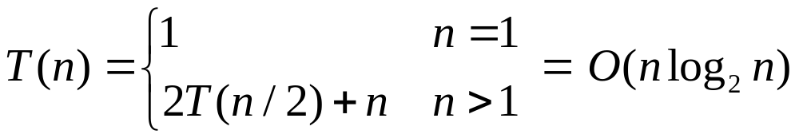
4.4.1 最大子段和问题
假设计算序列的最大子段和的计算量为T(n)，则完成最大子段和的计算需要执行以下操作：
（1）划分：1次（忽略）
（2）求解左子段的最大子段和T(n/2)
（3）求解右子段的最大子段和T(n/2)
（4）求解跨子段的最大子段和n次（计算左半部分从中间往前扫，计算右半部分从中间往后扫，刚好扫完序列一遍）
（5）左子段，右子段和跨子段取最大值：1次（忽略）

Slide 86
4.4.2 棋盘覆盖问题
问题描述：在一个2^{k}*2^{k}个方格组成的棋盘中，恰有一个方格与其它方格不同，要求用不同角度的L形图形填充剩下的方格
k=2时的棋盘
4种L形图形

Slide 88
4.4.2 棋盘覆盖问题
想法：
（1）划分：将棋盘划分成相等的四份，特殊的方格只会落在其中一份中

Slide 89
4.4.2 棋盘覆盖问题
想法：
（1）划分：将棋盘划分成相等的四份，特殊的方格只会落在其中一份中
（2）将有特殊方格的一份继续平分为四份。经过多次划分后，肯定会出现一个L形图形和一个特殊方格的情况
其它方格？？

Slide 90
4.4.2 棋盘覆盖问题
想法：
（3）为了让上述划分同样适用于其它方格，在每次划分后，对没有特殊方格的子划分接合处的方格暂时设为特殊方格
好处1：
其它子划分可以当一个规格较小的棋盘覆盖问题来求解，适用递归算法
好处2：
求解完所有子划分后，补上暂时的特殊方格，刚好是一个L形图形

Slide 99
4.4.2 棋盘覆盖问题
（1）棋盘：用一个二维数组board[size][size]表示一个棋盘，其中，size=2^{k}；
（2）子棋盘：由棋盘左上角的下标tr、tc和棋盘大小s表示；
（3）特殊方格：dr和dc是该特殊方格在二维数组board中的下标;
（4） L型骨牌：将所有L型骨牌从1开始连续编号，用一个全局变量t表示。
tc
tr
dc
dr
size
棋盘覆盖问题中的数据结构

Slide 100
ChessBoard(0,0,1,2,8);
void ChessBoard(int tr, int tc, int dr, int dc, int size)
{...}
棋盘左上角
特殊方格
棋盘大小
tc = 0
tr = 0
size=8

Slide 101
s = size/2; // 划分棋盘
tc = 0
tr = 0
s=4

Slide 102
if (dr < tr + s && dc < tc + s) //特殊方格在左上角
ChessBoard(tr, tc, dr, dc, s); //递归处理
else{
//用 t 号L型骨牌覆盖右下角，再递归处理子棋盘
board[tr + s - 1][tc + s - 1] = t1;
ChessBoard(tr, tc, tr+s-1, tc+s-1, s);
}
ChessBoard(0,0,1,2,4);
tc = 0
tr = 0
s=4

Slide 103
考虑左上角方块：
tc = 0
tr = 0
size=4

Slide 104
s = size/2; // 划分棋盘
tc = 0
tr = 0
s=2

Slide 105
if (dr < tr + s && dc < tc + s) //特殊方格在左上角
ChessBoard(tr, tc, dr, dc, s); //递归处理
else{
//用 t 号L型骨牌覆盖右下角，再递归处理子棋盘
board[tr + s - 1][tc + s - 1] = t1;
ChessBoard(tr, tc, tr+s-1, tc+s-1, s);
}
tc = 0
tr = 0
s=2
1

Slide 106
if (dr < tr + s && dc < tc + s) //特殊方格在左上角
ChessBoard(tr, tc, dr, dc, s); //递归处理
else{
//用 t 号L型骨牌覆盖右下角，再递归处理子棋盘
board[tr + s - 1][tc + s - 1] = t1;
ChessBoard(tr, tc, tr+s-1, tc+s-1, s);
}
ChessBoard(0,0,1,1,2);
tc = 0
tr = 0
s=2
1

Slide 107
if (dr >= tr + s && dc < tc + s) //特殊方格在左下角
ChessBoard(tr+s, tc, dr, dc, s); //递归处理
else {
//用 t 号L型骨牌覆盖左下角，再递归处理子棋盘
board[tr + s][tc + s - 1] = t1;
ChessBoard(tr+s, tc, tr+s, tc+s-1, s);
}
tc = 0
tr = 0
2
2
3
3
s=2
2
1
3
1

Slide 108
if (dr >= tr + s && dc < tc + s) //特殊方格在左下角
ChessBoard(tr+s, tc, dr, dc, s); //递归处理
else {
//用 t 号L型骨牌覆盖左下角，再递归处理子棋盘
board[tr + s][tc + s - 1] = t1;
ChessBoard(tr+s, tc, tr+s, tc+s-1, s);
}
ChessBoard(2,0,2,1,2);
tc = 0
tr = 0
2
2
3
3
s=2
2
1
3
1

Slide 109
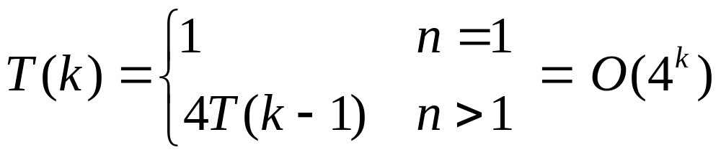
4.4.2 棋盘覆盖问题
算法时间复杂度
假设2^{k}*2^{k}大小的棋盘覆盖问题的计算量是T(k)，则求解这个问题需要分别求4个2^{k-1}*2^{k-1}大小的子棋盘问题，每个子问题的计算量为T(K-1)

Slide 110
4.5 几何问题中的分治法
最近对问题
凸包问题
p₁
p₂
p₈
p₉
p₁₀
p₃
p₇
p₆
p₄
p₅

Slide 111
4.5.1 最近对问题
分治法求解最近对问题的思路：
（1）划分：将点集划分成基本相等的两个子集
中位数
S₁
x=mid
S₂
S₁={p∈S | x_{p}≤m}
S₂={q∈S | x_{q}＞m}

Slide 112
4.5.1 最近对问题
（2）子问题求解：
① 最近对在S₁中，最小距离为d₁
② 最近对在S₂中，最小距离为d₂
③ 最近对的两个点分别在S₁和S₂中，最小距离为d(p,q)
S₁
x=mid
S₂
d₁
p
q
d₂
最近对距离MinDist= min(d1, d2, d(p,q))

Slide 113
4.5.1 最近对问题
子问题①和②采用递归方法求解：
double closest(point s[], int low, int high){
if 子集中只剩两个点P₁(x₁, y₁)，P₂(x₂,y₂)
计算并返回两点的距离(即最小距离)，算法结束；
if 子集中有三个点P₁(x₁,y₁)，P₂(x₂,y₂)，P₃(x₃,y₃)
{ ⬇分别计算三个点相互的距离d(P₁,P₂), d(P₁,P₃)和d(P₂,P₃)
⬇返回三个距离中的最小值，算法结束；
}
要特别处理三个点的情况，是因为三个点继续划分，会出现孤立点，不能形成距离

Slide 114
4.5.1 最近对问题
//如果子集的点多于三个点
//假设所有点按x坐标最小到大排好序(low~high)
⬇求子集中所有点的x坐标的中位数：
mid = (low+high) / 2
（将点集分成S₁{low~mid}和S₂{mid+1~high}两个子集）
⬇递归计算子集S₁的最近对: d1=closest(s, low, mid)
⬇递归计算子集S₂的最近对: d2=closest(s,mid+1,high)
x坐标最小点下标
x坐标最大点下标

Slide 115
4.5.1 最近对问题
//子问题③求解
若d = min(d1, d2)，如果最近对跨越S₁和S₂两个区，则必然有
d(p, q) < d
S₁
x=mid
S₂
d₁
p
q
d₂

Slide 116
4.5.1 最近对问题
//以中位数为轴，建立宽度为d的集合P1和P2
S₁
x=mid
S₂
d₁
p
q
d₂
d
d
P1
P2

Slide 117
4.5.1 最近对问题
对P1集中的任意一点 p，在P2集中与其距离小于d的点只可能落在d×2d的矩形区域内（实际上应该是一个扇形）
x=mid
p
2d
d
d
P1
P2
对每个P1集中的p，只需要检验P2集中，y坐标是[y-py, y+py]的点即可

Slide 118
4.5.1 最近对问题
//子问题③的求解方法：
（1）建立P1，P2集
index1 = 0; //P1集索引变量
//P1集：x坐标在[mid-d, mid]区间内的点
for(i=mid; (i>=low) && (s[mid].x-s[i].x<d); i--)
p1[index1++] = s[i];
//P2集：x坐标在[mid, mid+d]区间内的点
index2 = 0; //P2集索引变量
for(i=mid+1; (i<=high) && (s[i].x-s[mid].x<d); i++)
p2[index2++] = s[i];
在mid-d范围内
防止越界
在mid+d范围内
防止越界

Slide 119
4.5.1 最近对问题
（2）对p1,p2集按y坐标升序排序
QuickSortY(p1, 0, index1-1);
QuickSortY(p2, 0, index2-1);
（3）穷举p1中的每个元素，检查其与p2中d×2d范围内各点的距离是否最小
d3 = MAXDISTANCE; //让距离值为足够大的数
for(i=0; i<index1;i++) //穷举p1集中所有元素
for(j=0;i<index2;j++){ //检验p2集中的元素
if (p2[j].y < p1[i].y - d) continue; //不在矩形范围内
if (p2[j].y > p1[i].y + d) break; //检查完毕
ds = Distance(p1[i], p2[j]); //采用欧氏距离
if (ds < d3) d3 = ds; } //保存当前最小距离

Slide 120
4.5.1 最近对问题
最近对距离
min_d = min(d1, d2, d3);
S₁
x=mid
S₂
d₁
p
d₃
q
d₂

Slide 121
4.5.1 最近对问题
与书上算法的区别：
（1）建立P1，P2集
index = 0; //用同一个索引变量
//P1集：
for(i=mid; (i>=low) && (s[mid].x-s[i].x<d); i--)
p[index++] = s[i];
//P2集：
for(i=mid+1; (i<=high) && (s[i].x-s[mid].x<d); i++)
p[index++] = s[i];
建立完后，p的前段为P1集，p的后段为P2集

Slide 122
4.5.1 最近对问题
与书上算法的区别：
（2）对P1，P2集一起排序
QuickSortY(p, 0, index-1);
（3）计算P1，P2集中所有点两两之间的距离
for (i = 0; i < index; i++){
for(j = i + 1; j < index; j++){
if (p[j].y - p[i].y >= d) break;
else{
d3 = Distance(p[i], p[j]);
if (d3 < d) d = d3;
}
}
}
重复计算同在P1或同在P2子集中的点对

Slide 123
4.5.1 最近对问题
算法分析
分治法求最近对问题的步骤：
（1）划分，mid = (low+high) / 2，执行1次（忽略）
（2）求解子问题：
（2.1）S1子集和S2子集的最近对问题，执行T(n/2)
（2.2）跨S1和S2的最近对问题，执行次数？

Slide 124
4.5.1 最近对问题
对于P1集中的某个点p，与其对应的一个符合要求的点集落在d×2d的矩形中。而P2集中落在该矩形中的点有多少个？
x=mid
p
2d
d
d
P1
P2

Slide 125
4.5.1 最近对问题
P2中任意两个点的距离一定不小于d = min(d1, d2)
d×2d矩形中最多有6个点符合条件
x=mid
2d/3
p
2d/3
2d/3
d
d/2
d/2
P1
P2

Slide 126
4.5.1 最近对问题
假如矩形内多于6个点，根据鸽舍原理，六个方格中必然有一个方格有两个点以上
x=mid
2d/3
p
2d/3
2d/3
d
d/2
d/2
P1
P2

Slide 127
4.5.1 最近对问题
在同一个方格中的两个点最远距离为：
与P2集最小距离不小于d矛盾
x=mid
2d/3
p
2d/3
2d/3
s
d
d/2
d/2
P1
P2

Slide 128
4.5.1 最近对问题
x=mid
极限情况
2d/3
p
P1中的每个p最多与P2中的6个点配对
2d/3
2d/3
d
d/2
d/2
P1
P2

Slide 129
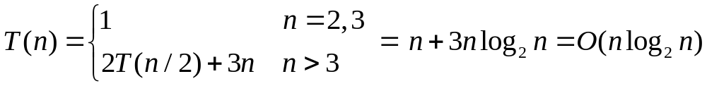
4.5.1 最近对问题
算法分析
分治法求最近对问题的步骤：
（1）划分，mid = (low+high) / 2，执行1次（忽略）
（2）求解子问题：
（2.1）S1子集和S2子集的最近对问题，执行T(n/2)
（2.2）跨S1和S2的最近对问题，执行次数：
P1点的个数*6 =n/2 * 6 = 3n
（3）合并，比较d1, d2和d3谁大，执行1次（忽略）

Slide 130
4.5.2 凸包问题
分治法求解凸包问题：
（1）划分：设p1和pn分别是点集最左和最右两个点，用直线将点集划分成两个子集S₁和S₂
S₁
p_{n}
p₁
S₂

Slide 131
4.5.2 凸包问题
分治法求解凸包问题：
定义1：上包——点集凸包位于直线p₁p_{n}上侧的部分
S₁
p_{n}
p₁
S₂

Slide 132
4.5.2 凸包问题
分治法求解凸包问题：
定义2：下包——点集凸包位于直线p₁p_{n}下侧的部分
S₁
p_{n}
p₁
S₂

Slide 133
4.5.2 凸包问题
（2）求解子问题：分别求S₁的上包和S₂的下包
（3）合并：不需要合并！！
S₁
p_{n}
p₁
S₂

Slide 134
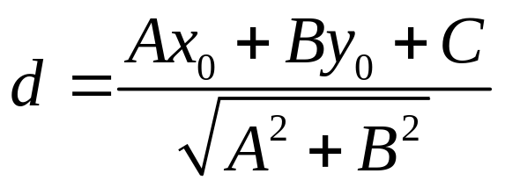
4.5.2 凸包问题
//递归求解S₁的上包
① 找S₁中离直线p₁p_{n}最远的点p_{max1}，为凸包的一个极点
点到直线距离公式 ：
其中，A, B, C分别是直线p₁p_{n}写成Ax+By+C=0时的系数
p_{max1}
S₁
p_{n}
p₁

Slide 135
4.5.2 凸包问题
//递归求解S₁的上包
② 将p₁p_{max1}和p_{max1}p_{n}连起来，将S₁划分成两个子集S_{1,1}和S_{1,2}，以及一个三角形区域
③ S₁的上包问题划分成S_{1,1}和S_{1,2}的上包问题
p_{max1}
S_{1,2}
S_{1,1}
S₁
p_{n}
p₁

Slide 136
4.5.2 凸包问题
//递归求解S_{1,1}的上包
①找S_{1,1}中离直线p₁p_{max1}最远的点p_{max2}，为凸包的一个极点
p_{max1}
p_{max2}
S_{1,2}
S_{1,1}
S₁
p_{n}
p₁

Slide 137
4.5.2 凸包问题
//递归求解S_{1,1}的上包
② 将p₁p_{max2}和p_{max2}p_{max1}连起来，将S_{1,1}划分成两个子集S_{1,1,1}和S_{1,1,2}，以及一个三角形区域
③ S_{1,1}的上包问题划分成S_{1,1,1}和S_{1,1,2}的上包问题
递归直到直线上侧没有其它点结束，如直线p_{max2}p_{max1}
S_{1,1,2}
p_{max1}
p_{max2}
S_{1,2}
S_{1,1,1}
S_{1,1}
S₁
p_{n}
p₁

Slide 138
4.5.2 凸包问题
算法分析：
若每次划分的两个子集大小相等，时间复杂度为O(nlog₂n）
若每次划分只得到一个空集和另一个只少了一个元素的子集，时间复杂度为O(n²)
平均情况与最好情况同数量级

Slide 139
总结
分治法的基本思想：将原问题划分成若干个规模较小的子问题，通过求解各子问题来得到原问题的解
分治法的基本步骤：
（1）划分：
（1.1）平衡子问题：子问题规模尽量相同
（1.2）独立子问题：子问题尽量相互独立
（2）求解子问题：采用递归方法
（3）合并子问题的解

Slide 140
问题类型 | 子问题 | 时间复杂度
 |  | 最好 | 最坏 | 平均
排序问题 | 归并排序 | O(nlog₂n)
 | 快速排序 | O(nlog₂n) | O(n²) | O(nlog₂n)
组合问题 | 最大子段和问题 | O(nlog₂n)
 | 棋盘覆盖问题 | O(4^{k})
几何问题 | 最近对问题 | O(nlog₂n)
 | 凸包问题 | O(nlog₂n) | O(n²) | O(nlog₂n)

Slide 141
作业
给定一个序列，该序列存在某个位置p上的数，使得p（包括p）以前的数是递增的，p以后的数是递减的，如：
1 5 7 9 8 6 4 2 1
p的位置是4，该数字是9。
采用分治法设计算法求上述问题中的p

